Slide 1

9 Länsimainen popmusiikki ja uskonto

Slide 2

Johdattavat kysymykset
Millainen vaikutus uskonnoilla oli popmusiikin syntyyn?
Miten kristinusko näkyy popmusiikissa?
Miten juutalaisuus ja islam vaikuttavat popmusiikkiin?
Miten buddhalaisissa ja hindulaisissa perinteissä suhtaudutaan popmusiikkiin?

Slide 3


Popmusiikin synty ja uskonto
popmusiikin määrittely ei yksiselitteistä
synnyn taustalla blues, jazz, spirituaalit ja gospel
monilla varhaisilla poptähdillä gospeltausta
rock ja nuorisokulttuurin synty saivat osakseen uskonnollista ja moraalista kritiikkiä

Slide 4

Kristinusko ja länsimainen popmusiikki
länsimaisessa popmusiikissa paljon kristillisiä vaikutteita
viittaukset kristinuskoon ja Raamattuun usein tahattomia
amerikkalaisessa popmusiikissa kristinuskon näkyminen sanoituksissa tavallista
suhtautuminen popmusiikkiin vaihtelee voimakkaasti eri kristillisten suuntausten parissa
kaikissa popin lajityypeistä tehdään myös uskonnollista kristillistä musiikkia

Slide 5

Kristinuskon vaikutuksia musiikin eri tyylisuunnissa
popin genreistä erityisesti metallimusiikissa paljon kristillistä symboliikkaa
Paholainen, hyvän ja pahan taistelu, helvetti ja apokalyptiikka tyypillisiä aiheita
myös rapmusiikissa usein viittauksia kristillisyyteen

Slide 6

Juutalaisuus ja länsimainen popmusiikki
juutalaiset lauluntekijät vaikuttaneet merkittävästi popmusiikkiin
Itä-Euroopassa syntynyt juutalainen kansanmusiikki klezmer
klezmer inspiroi erityisesti 1900-luvun lopun ja 2000-luvun popmusiikkia

Slide 7

Islam ja länsimainen popmusiikki
eri puolilla muslimimaailmaa suhtautuminen popmusiikkiin vaihtelee
osa muslimeista kieltää maallisen popin, osa sallii
pop-nashid musiikki = islamin oppeja kunnioittavaa popmusiikkia
naisartisteja melko vähän

Slide 8

Hindulaisuus ja länsimainen popmusiikki
hindulaisuus muotiin popmusiikkiin Beatlesin välityksellä
2000-luvulla popissa uudelleen kiinnostusta hindulaisuutta kohtaan
länsimaisen popin käsittelytapa usein vahvistaa stereotyyppistä hindulaiskuvaa
Intiassa hindukulttuurin lainaamiseen ei aina suhtauduta myönteisesti

Slide 9
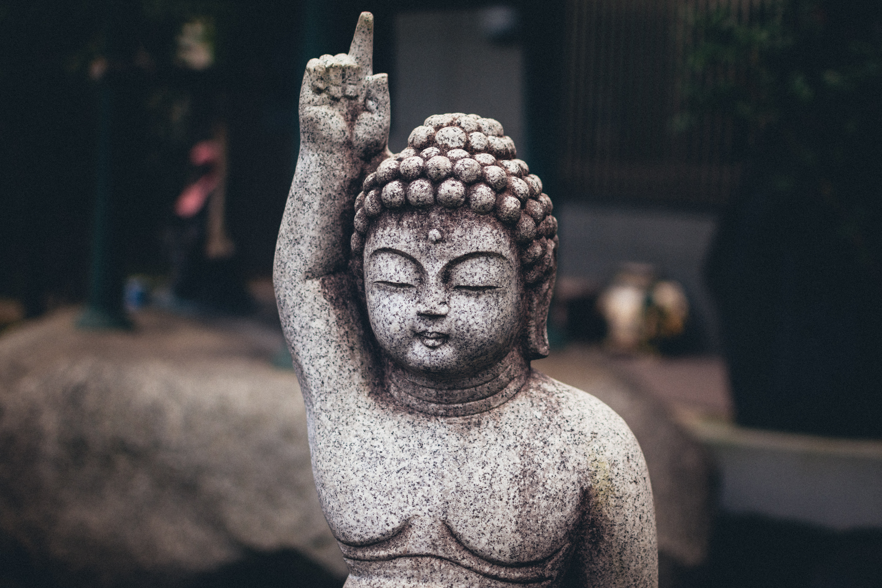
Buddhalaisuus ja länsimainen popmusiikki
buddhalaisuuden suuntauksista erityisesti Tiibetin ja zen-buddhalaisuus vaikuttaneet popmusiikkiin
tiibetiläisiä mantroja hyödynnetty kaupallisiin tarkoituksiin
2000-luvulla buddhalaiset opetukset suosituiksi monien artistien parissa

Slide 10
Keskeiset käsitteet
spirituaali
gospel
black metal
metallimessu
klezmer
pop-nashid
pop-bhajan
kulttuurinen omiminen
Kuvat: Pexels ja Flickr

